Slide 1
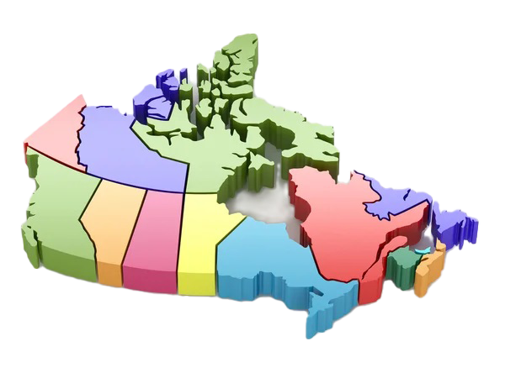




Accueil
Notes:
Accueil
Présentation générale du voyage

Slide 2
Notre voyage au Canada
Les différentes étapes
  1er jour : Montréal
  2ème jour : Promenade autour du lac Erié
  3ème et 4ème : randonnées en ski de fond
  5ème jour : escapade dans les rocheuses
Notes:
Itinéraire prévu
Différentes étapes
Lieux de villégiature

Slide 3
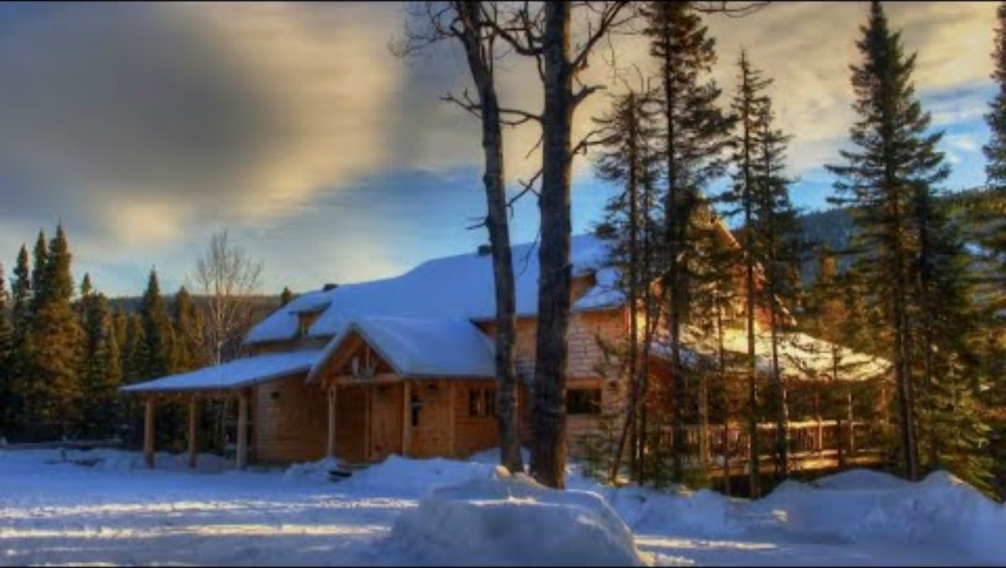
VOYAGER AU CANADA

Slide 4
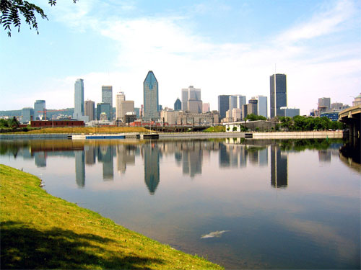
1er jour
Montréal
9 h 00 petit déjeuner
10 h 00 musée des arts modernes
11 h 00 dégustation de sirop d’érable
14 h 00 shopping
18 h 00 retour à l ’hôtel
Notes:
Montréal
Programme de la journée

Slide 5
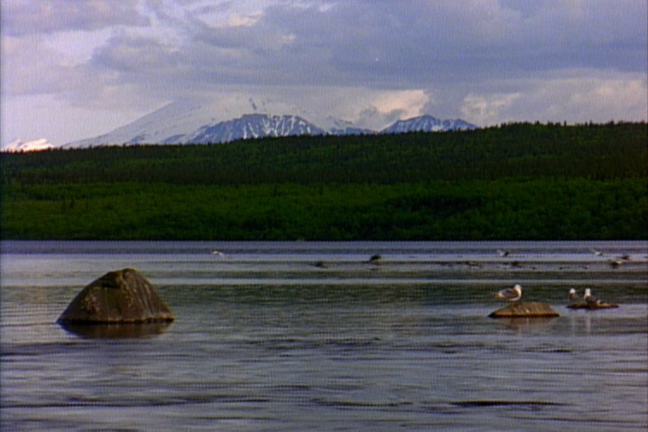
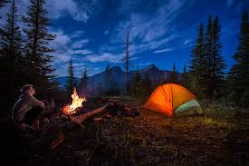
2ème jour
Promenade autour du Lac Erié
  Arrivée 9 h 00
  Promenade
  Pique-nique
  Pêche
  Repas
  Nuit sous la tente
Notes:
Lac Erié
Programme de la promenade

Slide 6
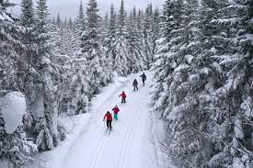
3ème et 4ème jour
Randonnée ski de fond
 | MONTREAL | OTTAWA | TORONTO
Hauteur de neige | 2,5 m | 2,00 m | 3,2 m
Température | -15° | -27° | -33°
Notes:
Ski
Programme de la randonnée
Graphique des hauteurs de neige
Tableau météo

Slide 7
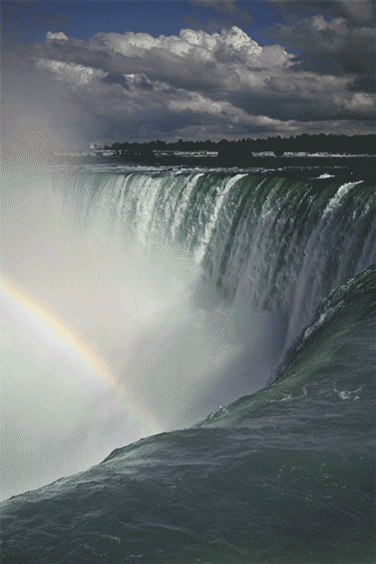
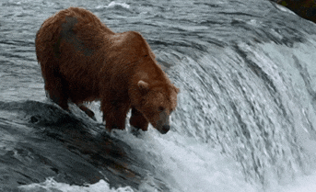
5ème jour
Escapade dans les Rocheuses
Point d’attraction pour des milliers de touristes, les chutes du Niagara sont l ’une de nos destinations les plus impressionnantes…
Les montagnes rocheuses proposent aux citadins de rencontrer une faune et une flore préservées de toute pollution et manifestation humaine
Notes:
Rocheuses
Chutes du Niagara
Découverte de la faune et de la flore

Slide 8

Départ
MONTREAL
PARIS
Caen
Flers
Rouen
Départ en car à 18 h00
Départ en car à 16 h00
Départ en car à 16 h00
M. DURAND
Accompagnateur
M. DURAND accompagne l'ensemble du voyage
M. MARTIN
M. MARIE
Mme DUPONT
au revoir
Notes:
Départ
Horaire des cars

